Slide 1
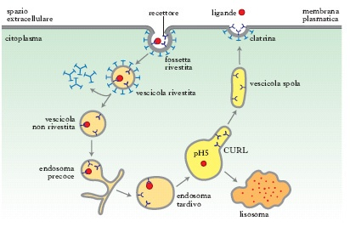
Internalizzazione colesterolo- endocitosi mediata da recettore della LDL (ApoB-100)
Reticolo endoplasmatico
colesterolo
Il colesterolo internalizzato esercita 3 effetti regolatori
Inibisce sintesi endogene del colesterolo inibendo la HMG-CoA riduttasi,
sopprimendo la trascrizione del gene, accelera la degradazione della proteina
2. Attiva l’enzima ACAT, intracellulare, sintetizza esteri del colesterolo
3. Abbassa la sintesi del recettore a livello trascrizionale

